Slide 1
Všeobecný trojuholník a jeho riešenie
Anna Medvecová 2.KM

Slide 2
Vlastnosti všeobecného trojuholníka
má tri strany (a, b, c), ktoré sa spájajú v troch spoločných bodoch = vrcholy trojuholníka (A, B, C)
má tri vnútorné uhly a 6 vonkajších uhlov
vnútorné uhly majú súčet 180°
súčet dĺžok dvoch ľubovoľných strán musí byť väčší ako dĺžka tretej strany
rozdiel dĺžok dvoch ľubovoľných strán musí byť menší ako tretia strana
zhodnosť trojuholníkov – sss, sus, ssu, usu
obsah trojuholníka vypočítame ako polovica súčinu strany a výšky a obvod ako súčet všetkých troch strán
jednoznačné určenie trojuholníka je splnené, ak sú splnené nasledujúce body

Slide 3
strana a dva priľahlé uhly (ich súčet musí byť menší ako 180°)
dve strany a dutý uhol nimi zovretý
dve strany a uhol oproti väčšej strane
tri strany, pre ktoré platí: |a – b| < c < |a + b|.

Slide 4
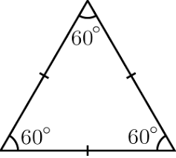
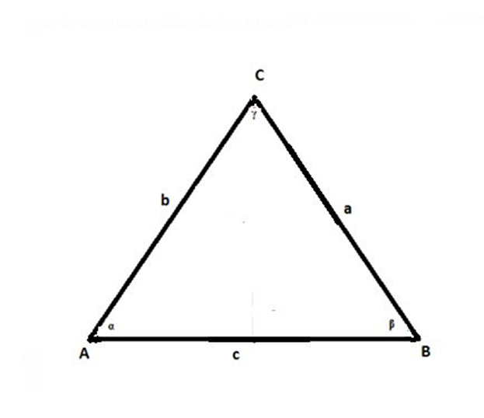

Slide 5
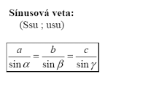
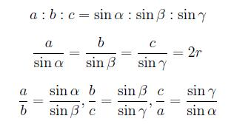
Sínusová veta a jej použitie
V trigonometrii je sínusová veta dôležité tvrdenie o rovinných trojuholníkoch. Najčastejšie znie takto:
Pre každý trojuholník ABC s vnútornými uhlami α, β, γ a stranami a, b, c platí:

Slide 6
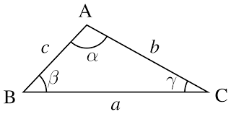
kde R je polomer opísanej kružnice pre tento trojuholník. Čiže:
Pomer všetkých dĺžok strán a hodnôt sínusov im protiľahlých uhlov je v trojuholníku konštantný.
Alebo: Pomer dĺžok strán trojuholníka sa rovná pomeru sínusov im protiľahlých uhlov:
Inak zapísané:
a sin ß = b sin a,
c sin ß = b sin ϒ
c sin a = a sin ϒ

Slide 7
Použitie vety
Máme dané dva uhly trojuholníka a dĺžku jednej jeho strany a chceme vypočítať veľkosť ostatných strán. To je typická úloha pri triangulácii.
Poznáme dĺžky dvoch strán trojuholníka a veľkosť vnútorného uhla, ktorý nezvierajú a chceme vypočítať ostatné uhly. V tomto prípade sa však stáva, že nám veta poskytne dve riešenia (iba správne riešenie však poskytuje pri súčte všetkých uhlov v trojuholníku hodnotu 180°).

Slide 8

Príklad č.1
Zadanie: v trojuholníku ABC a= 0,845 ; ß= 0,682; c= 5,24. Vypočítajte veľkostí zvyšných strán a vnútorných uhlov v tomto trojuholníku. Z vety usu o zhodnosti trojuholníkov vyplýva, že existuje práve jedno riešenie, t.j čísla ϒ , a, b budú určené jednoznačne.
Riešenie
a) V každom trojuholníku sa súčet veľkostí všetkých vnútorných uhlov rovná $π, a preto.$
(∢ ABC) = ϒ = 𝜋 – ß = 𝜋 - 0,845 – 0, 682 = 1,615
b) Použitím sínusovej vety určíme dĺžku strany BC, t.j. a:
$\frac{a}{c}$ = $\frac{\sin{a}}{\sin{ϒ}}$
Odtiaľ
a=c . $\frac{\sin{a}}{\sin{ϒ}}$ =5,24 . $\frac{0,630}{0,999}$ =3, 92

Slide 9
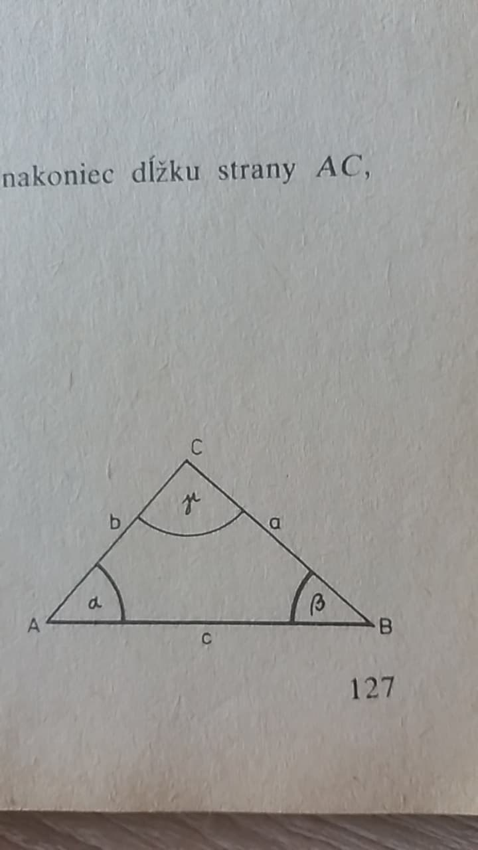

c) Pomocou sínusovej vety vypočítame nakoniec dĺžku strany AC, teda b:
$\frac{b}{a}$ = $\frac{\sin{β}}{\sin{a}}$
Z toho
b=a.$\frac{\sin{β}}{\sin{a}}$ =3,92 .$\frac{0,630}{0,748 }$ = 3,30
Záver: ϒ= 1,615, a= 3,92, b= 3,30.

Slide 10
Príklad č.2
Vypočítaj zvyšné uhly zvyšné uhly a strany v trojuholníku ABC, ak vieme že b = 51 cm a α = 61°30´ a γ = 8°10´.
Riešenie:
b = 51 cm
α = 61°30´
γ = 8°10´
β = ?
a, c = ?
Najskôr si vypočítame uhol β. Vieme že súčet vnútorných uhlov akéhokoľvek trojuholníka je 180°, teda:
β = 180° - (α + γ) = 180° - (61°30´ + 8°10´) = 180° - 69°40´ = 110°20´

Slide 11
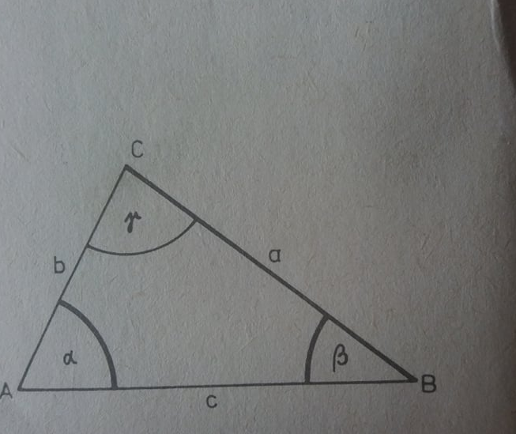

Príklad č.3
Určte obsah trojuholníka ABC, ak je dané a=25,10; $α=63°$ $β=38°$.
Riešenie: Pomocou sínusovej vety najskôr vypočítame b (pozri obr.),potom určíme ϒ a nakoniec dosadíme dané a vypočítame údaje do vzorca.
S= $\frac{1}{2}$ ab sin ϒ
$\frac{b }{\sin{β}}= \frac{a}{\sin{α}}$
b= $\frac{a}{\sin{α}} . sin β$ = $\frac{25,10}{\sin{63°}}$ . sin 38°=
=$\frac{25,1}{0,8910}$ . 0,6157 = 17,34
ϒ= 180° $−$ a $−β=180°$ $−$ 63°− 38° = 79°
S=$\frac{1}{2}$ ab sin ϒ = $\frac{1}{2}$. 25,1. 17,34. sin 79°$=$
= 217,62 . 0,9816 = 213,6
Obsah trojuholníka je 213,6 štvorcových jednotiek.

Slide 12
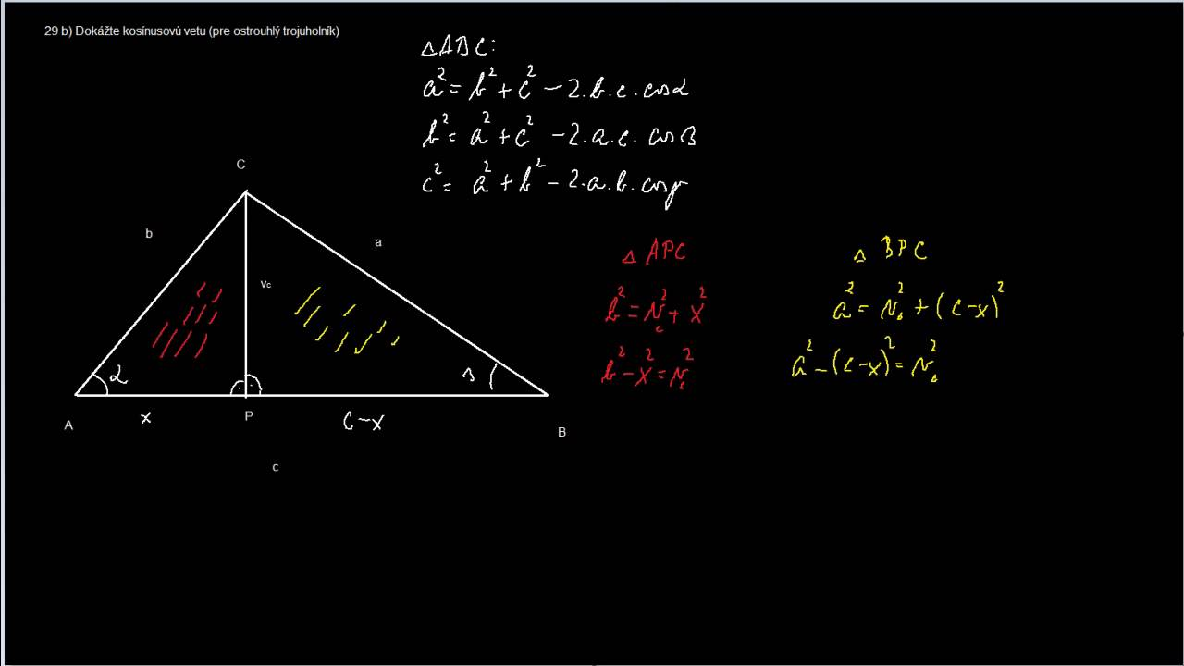

Kosínusová veta
Sínusovú vetu môžeme použiť pri určovaní neznámych dĺžok strán a veľkostí vnútorných uhlov trojuholníka vtedy, keď dva z troch daných prvkov sú dĺžka strany a veľkosť uhla ležiaceho proti nej.
Nech ABC je ľubovoľný trojuholník s veľkosťami vnútorných uhlov $α$, $β$, $γ$, a dĺžkou strán a, b, c. potom platí:
a) a² = b² + c² – 2bc cos $α$
b) b2 = a2 + c2 – 2ac cos β
c) c² = a² + b² – 2ab cos $γ$

Slide 13

Príklad č.1
V trojuholníku ABC a = 51, 34; b = 34,75; $γ$ = 64°30´. Vypočítajte c, $α$, $β$.
Riešenie: Najskôr určíme c použitím kosínusovej vety:
c² = a² + b² $−$2ab cos $γ$=
= 51,34² + 34, 75² $–$ 2.51, 34.34,75.cos 64°30´=2307,24
c= 48,03
Pomocou sínusovej vety určíme teraz napr. $β$ ($β$ by sme však mohli vypočítať aj z časti a) kosínusovej vety:
$\frac{b}{\sin{β}}$ = $\frac{c}{\sin{γ}}$
sin$β$= $\frac{b}{c}$ . sin $γ$ = $\frac{34,75}{48, 03}. sin 64°30´=0,653 0$

Slide 14
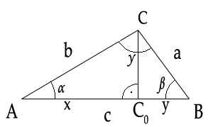

Odtiaľ $β$₁ =40°46´ , $β$₂ = 139°14´ , číslo $β$₂ však nemôže byť veľkosťou vnútorných uhlov ABC trojuholník ABC (b $<$ c, a teda $β$ $<γ$, pretože proti menšej strane leží menší uhol. Platí teda, že v (∢ ABC) = $β$₁ = 40°46´
Zostáva určiť $α$ :
𝛼 = 180$°$ $−$ $β−γ=180°−40°46−64°30´´=74°44´$
Záver: c =48,03, $β$= 40$°$46´, $α=$74$°$44´.

Slide 15

Príklad č.2
Vypočítajte veľkosti vnútorných uhlov v trojuholníku ABC, ktorého dĺžky strán sú a=6,9 b=4,5 c=3,1.
Riešenie: Využijeme najskôr časť a) kosínusovej vety na výpočet $α$.
a² = b² + c² – 2bc cos $α$
Z toho
cos α =b² + c² -a² = 4,3² + 3,1² – 6,9² = - 0,731 8
2bc 2. 4,3 .3,1

Slide 16
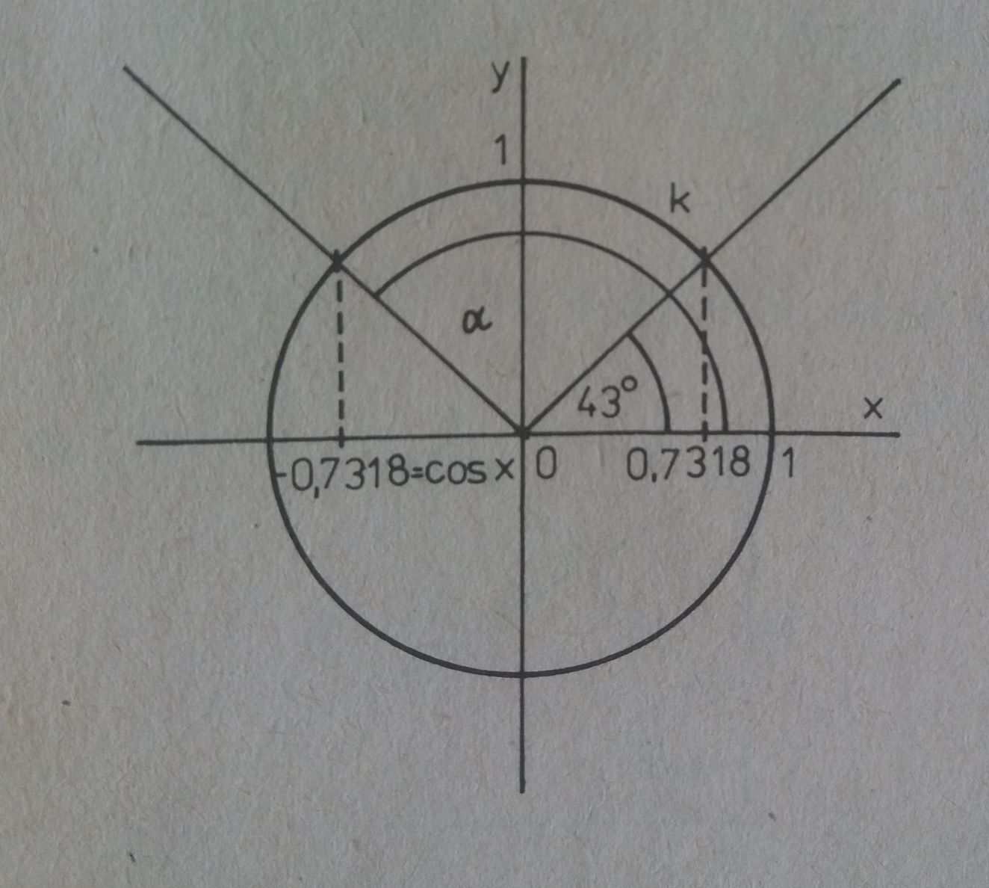

Odtiaľ $α$ = 137$°$2´ (pozri obrázok kde $α$ = 137°). Veľkosť vnútorného uhla ABC, t. j. $β$, môžeme opäť vypočítať z kosínusovej vety, časť b). (Mohli by sme použiť aj sínusovú vetu, lebo poznáme dve strany a veľkosť uhla proti uhla jednej z nich.)
b² = c² + a² – 2ca cos $β$
teda
cos $β$ = c² + a² – b² = 3,1² + 6,9² $–$ 4,3² = 0, 905 3
2ca 2. 3,1 . 6,9
Odtiaľ dostaneme $β$ = 25°8´.
$γ=180°−α−β=180°−137°2´=17°50´$
Záver: $α$ = 137$°$ 2´, $β$ = 25$°$8´, $γ$ = 17°50´.

Slide 17
Príklad č.3
Dokážte, že pre vonkajšie uhly trojuholníka platí α*+ β*+ γ* = 360°.
Dôkaz:
α + α* = 180°
β + β* = 180°
γ + γ* = 180°
α + β + γ + α* + β* + γ* = 540°
α* + β* + γ* = 540° – (α + β + γ)
α* + β* + γ* = 540° - 180°
α* + β* + γ* = 360°

Slide 18
Zdroje:
https://sk.wikipedia.org/wiki/S%C3%ADnusov%C3%A1_veta
Informácie o kosínusovej vete som čerpala z učebnice Matiky.

Slide 19
ĎAKUJEM ZA POZORNOSŤ ǃ

